Slide 1
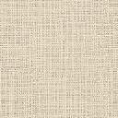
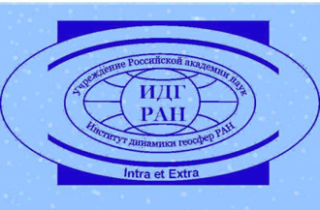
6^{ая} Международная конференция «Триггерные эффекты в геосистемах» 21-24 июня 2022, Москва, Россия
Численное моделирование падения крупных астероидов в океан
В. Шувалов, ИДГ РАН

Slide 2
Более двух третей поверхности Земли покрыто морями и океанами. Поэтому большая часть космических тел, сталкивающихся с Землей, падает в воду.
При ударах космических тел по твердой поверхности основными поражающими факторами являются ударная волна, вызывающая массовые разрушения, и излучение, вызывающее массовые пожары. Выброс вещества в атмосферу определяет долговременные последствия.
При падении космических тел в океан разрушения ударной волной и массовые пожары не так актуальны. Поэтому основными поражающими факторами для таких ударов являются волны цунами и выброс вещества мишени и ударника в атмосферу, на который заметно влияет наличие слоя воды. Эти два эффекта и рассматриваются в данной работе.

Slide 3
ПОСТАНОВКА ЗАДАЧИ И МЕТОД РЕШЕНИЯ
Для оценки выброса воды и грунта в атмосферу и генерации волн цунами было проведено численное моделирование вертикальных ударов сферических каменных астероидов диаметром от 5 до 20 км по мишени состоящей из кварца или дунита (моделирующих земную кору), покрытых слоем воды глубиной от 1 до 7 км. Астероиды также считались состоящими из кварца или дунита.

Slide 4
ПОСТАНОВКА ЗАДАЧИ И МЕТОД РЕШЕНИЯ
Расчеты проводились с помощью программного комплекса СОВА (Shuvalov, 1999), который неоднократно применялся для моделирования ударных явлений, в том числе падений астероидов в море.
В расчетах явно выделялись границы между веществами, описываемыми разными уравнениями состояния (в данном случае вода, воздух и грунт).
Размер расчетной сетки 2000×2000 ячеек. Начальный размер ячейки 125 м (80 точек на диаметр ударника), по мере увеличения возмущенной области ячейки удваивались, на заключительной стадии расчетов расчетная сетка была неравномерной, ячейки увеличивались по мере удаления от эпицентра удара. Максимальный размер расчетной области составлял 6000×6000 км.
Для описания термодинамических свойств использовались табличное уравнение состояния воздуха (Кузнецов, 1965) и табличные уравнения состояния воды, кварца и дунита , полученные по программе ANEOS (Thomson & Lauson, 1972).
Распределение плотности и давления воздуха по высоте в равновесной атмосфере Земли задавалось согласно модели CIRA (COSPAR International Reference Аtmosphere).

Slide 5
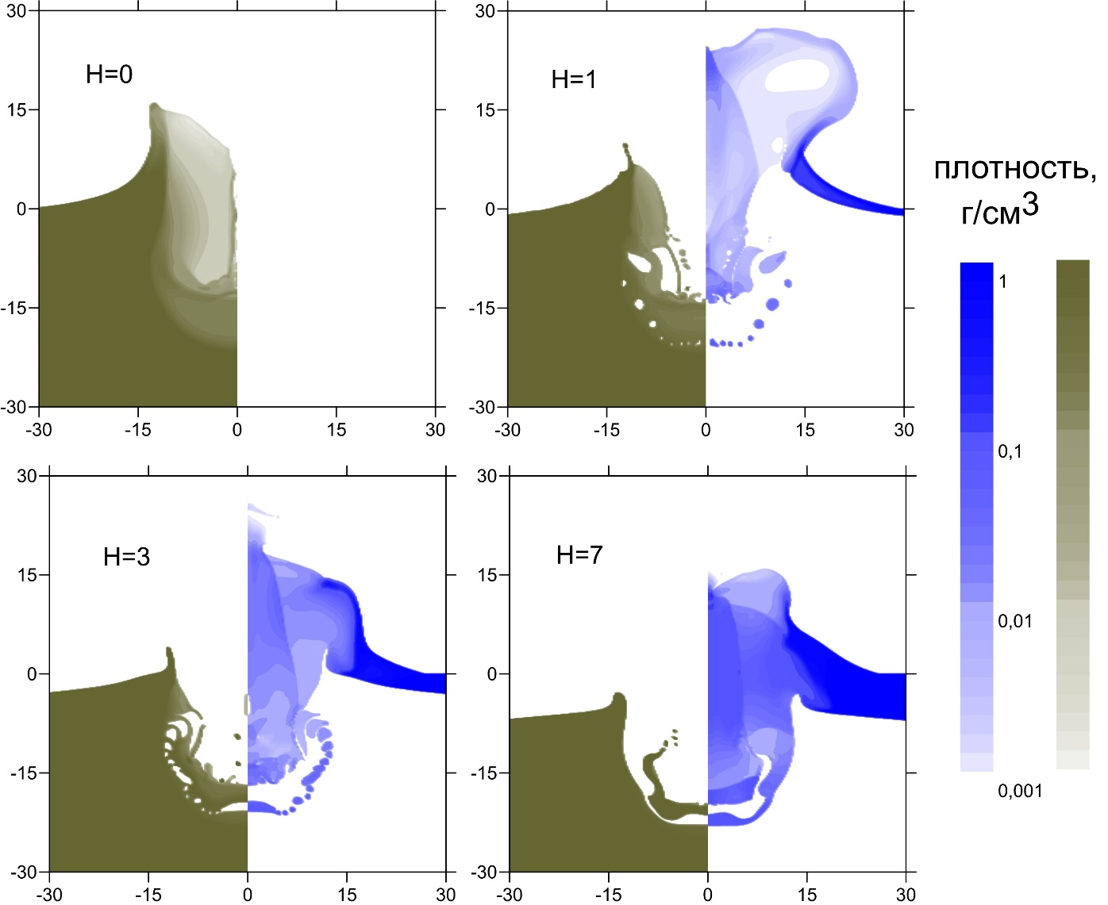
ВЫБРОС ВЕЩЕСТВА В АТМОСФЕРУ
Распределения плотности воды (справа) и вещества грунта и ударника (слева) через 5 секунд после вертикального падения десятикилометрового астероида на твердую поверхность (Н=0) и в океан глубиной Н, равной 1, 3 и 7 км. Все расстояния измерены в километрах.

Slide 6
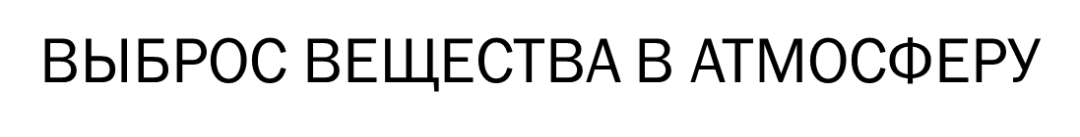
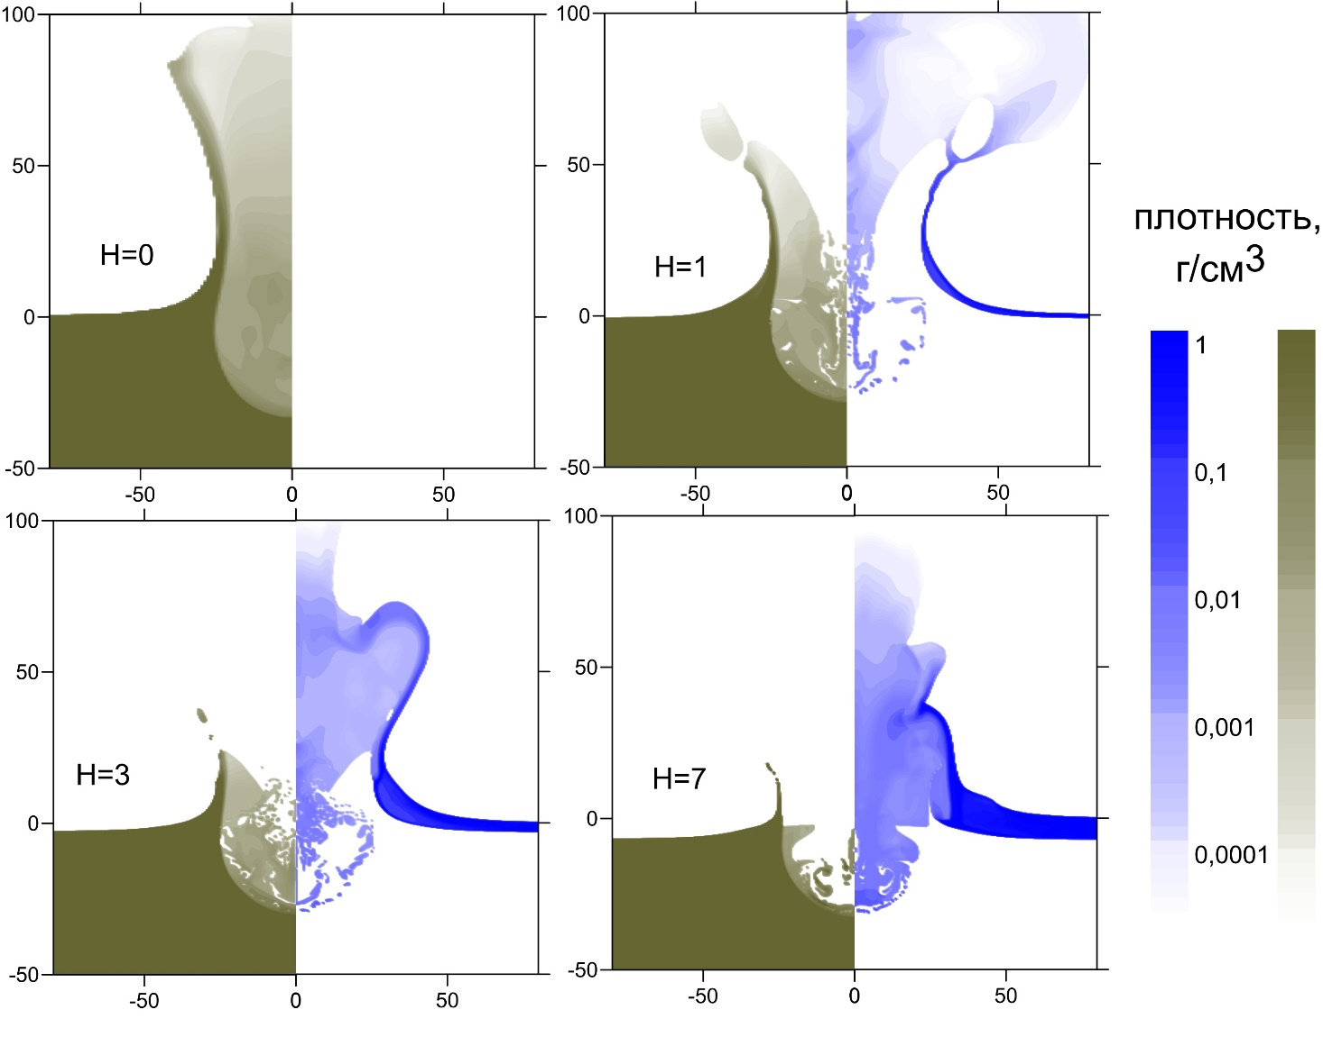
Распределения плотности воды (справа) и вещества грунта и ударника (слева) через 30 секунд после вертикального падения десятикилометрового астероида на твердую поверхность (Н=0) и в океан глубиной Н, равной 1, 3 и 7 км. Все расстояния измерены в километрах.

Slide 7
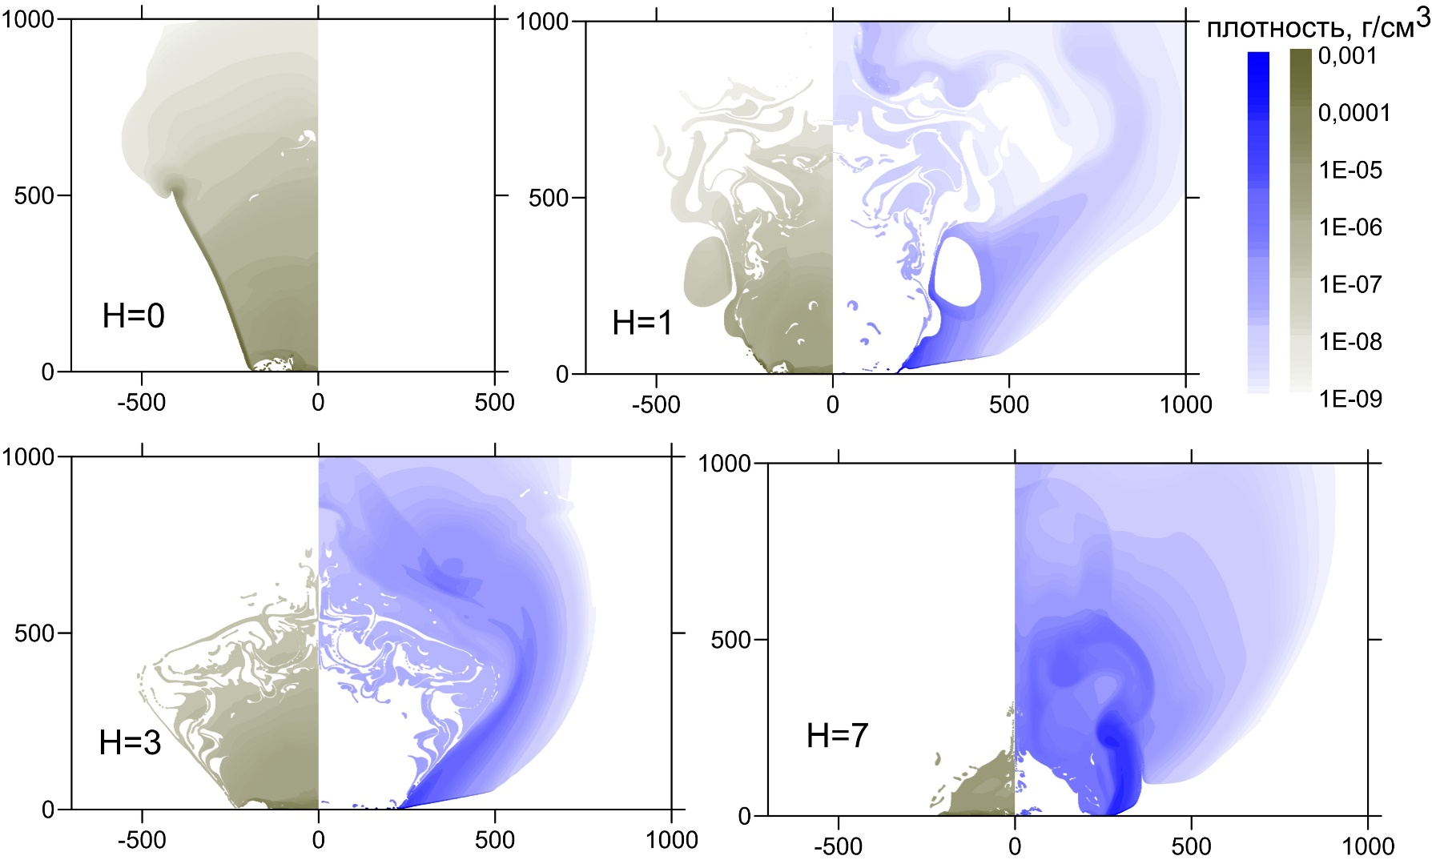
Распределения плотности воды (справа) и вещества грунта и ударника (слева) через 5 минут после вертикального падения десятикилометрового астероида на твердую поверхность (Н=0) и в океан глубиной Н, равной 1, 3 и 7 км. Все расстояния измерены в километрах.

Slide 8
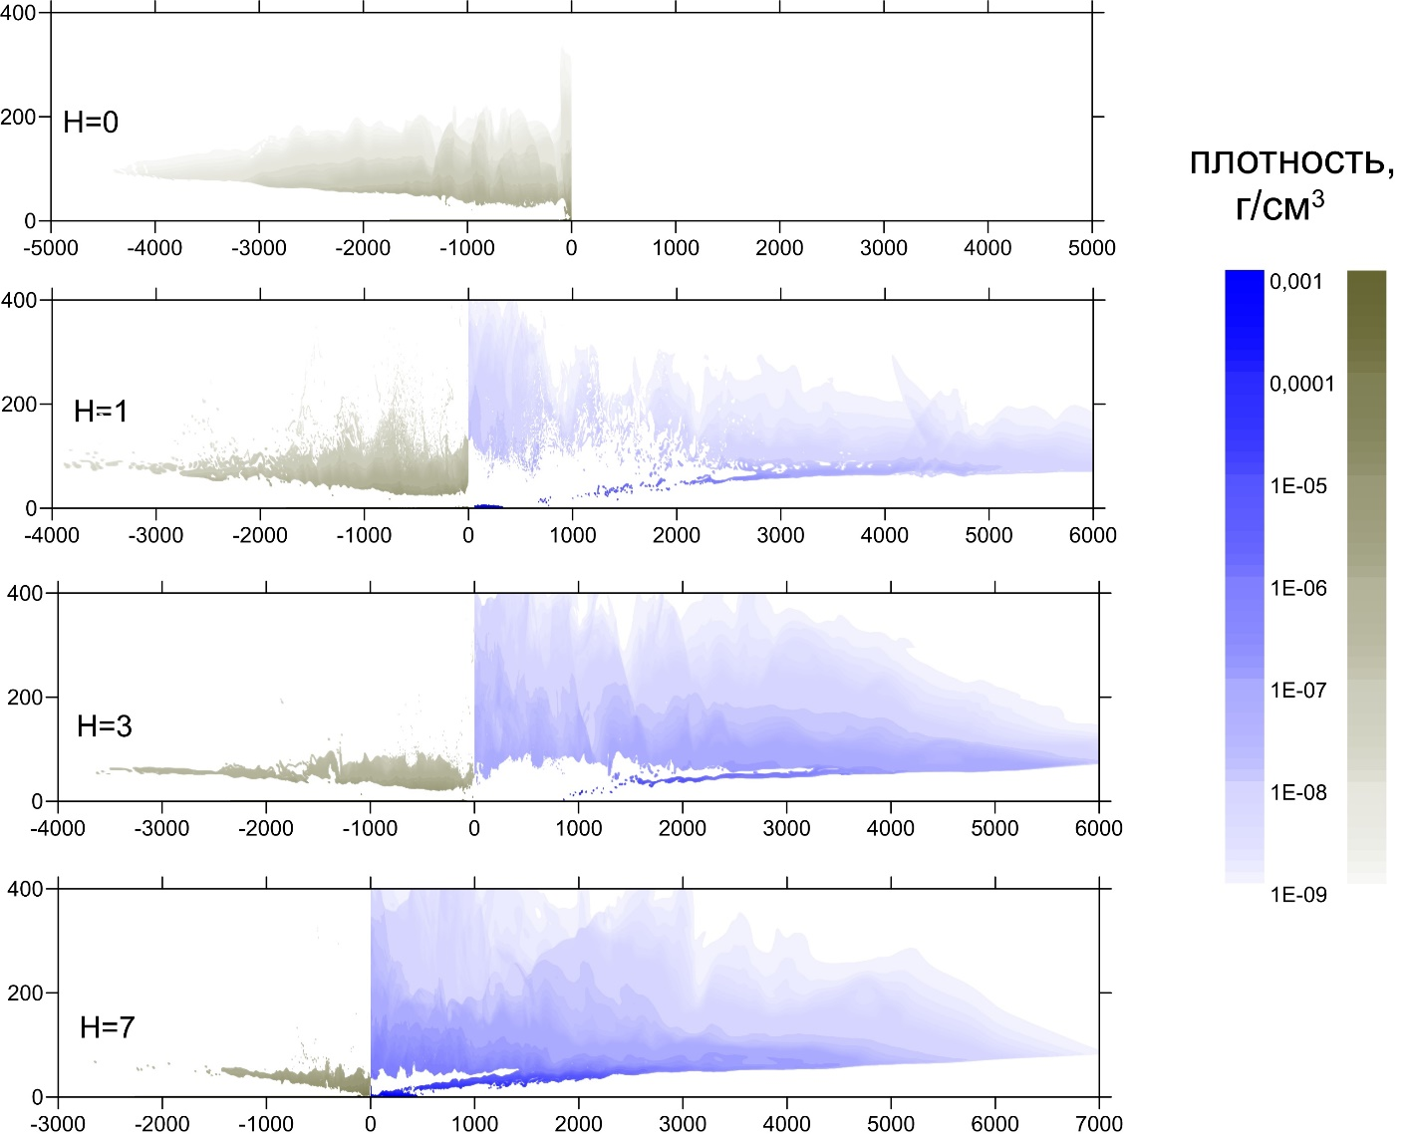
Распределения плотности воды (справа) и вещества грунта и ударника (слева) через 30 минут после вертикального падения десятикилометрового астероида на твердую поверхность (Н=0) и в океан глубиной Н, равной 1, 3 и 7 км. Все расстояния измерены в километрах.

Slide 9
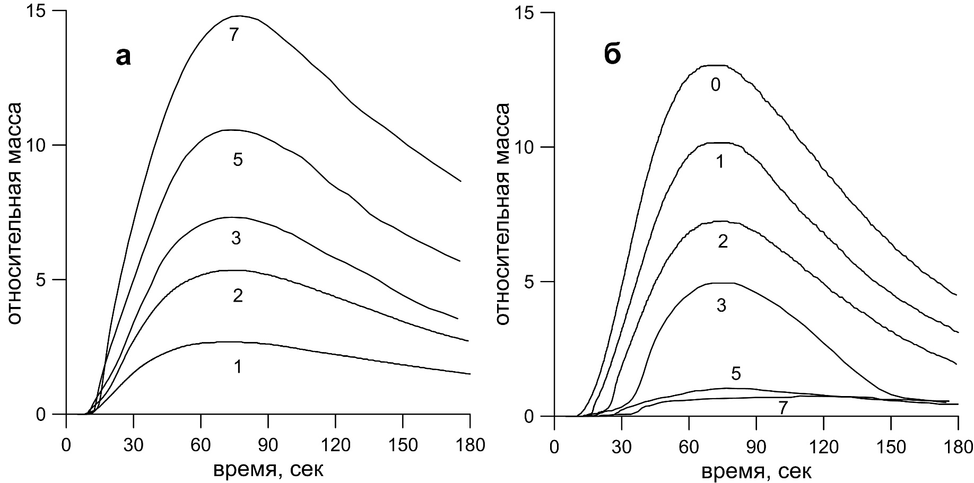
Зависимости от времени массы воды (а) и суммарной массы грунта и ударника (б) в атмосфере на высотах более 16 км. Массы измеряются в массах падающего астероида. Значения глубины океана в километрах указаны около каждой кривой.

Slide 10
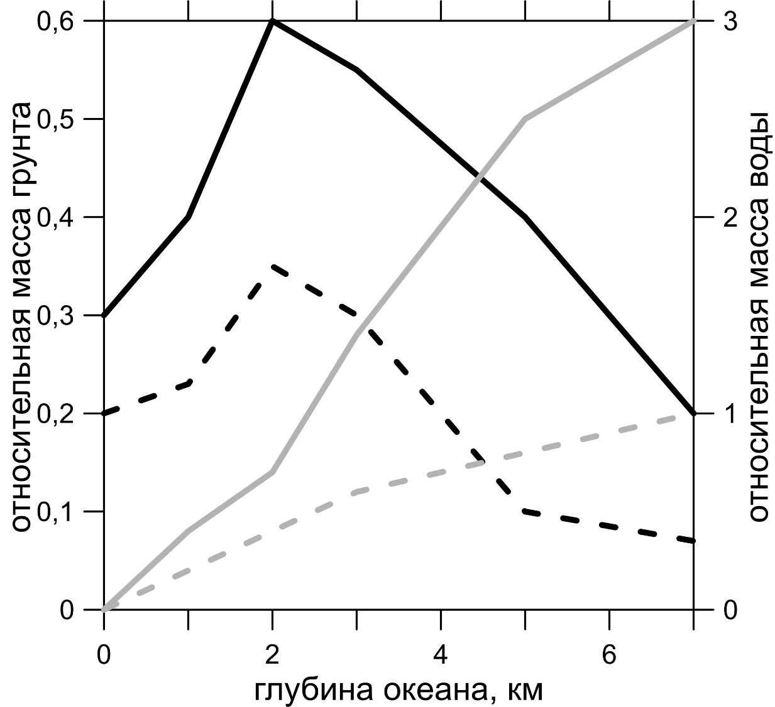
Зависимости от глубины океана массы воды (серая кривая) и вещества грунта и ударника (черная кривая) в атмосфере на высоте более 16 км (сплошные кривые) и 50 км (пунктирные кривые) через 30 минут после удара.

Slide 11
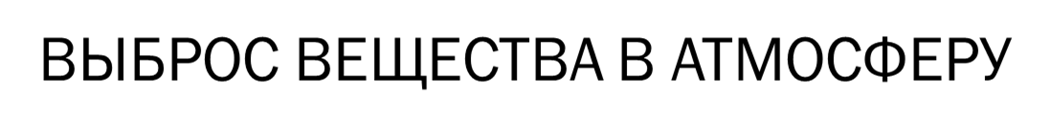
Выводы:
- При глубинах вплоть до 3 км максимальная масса выброшенного в атмосферу вещества грунта не более, чем в 2-3 раза отличается от массы выбросов при падении астероида на твердую поверхность.
- Более того, масса вещества грунта, остающаяся в атмосфере после
осаждения в поле тяжести при глубинах до 5 км даже больше, чем при падении на
твердую поверхность. И только при глубинах порядка 7 км и больше (около 1% от
поверхности Земли) выбросы твердого вещества заметно уменьшаются по сравнению с выбросами при падении астероидов на сушу.
- При падении астероидов размером порядка десяти километров в океан воздействие на атмосферу Земли будет, по-видимому, не менее сильным, чем при падении астероидов на сушу.
Недостатки модели:
- Выбросы рассматривались как сплошная среда, термодинамические свойства которой описывались уравнением состояния.
- Процесс турбулентного перемешивания воздуха и паров воды и грунта рассматривался приближенно, на масштабах, бóльших размера расчетной ячейки. -- Рассматривались только вертикальные удары.

Slide 12
ГЕНЕРАЦИЯ ВОЛН ЦУНАМИ
Генерация волн цунами, вызванных падением космических тел, и возможные катастрофические последствия их распространения обсуждаются, начиная с 90-х годов прошлого столетия. В работах (Hills и др., 1994; Ward, Asphaug, 2000) предполагалось, что даже волны, вызванные падением небольших (сотни метров в диаметре) астероидов, распространяются на большие (тысячи километров) расстояния и могут вызвать разрушения в прибрежной зоне.
Позднее в работе (Melosh, 2013) на основании взрывных экспериментов (Van Dorn и др., 1968) была высказана идея, что даже волны, вызванные падением километровых ударников, могут разрушаться и терять энергию в шельфовой зоне.
Численные расчеты (Shuvalov, Dypvik, 2004; Wünnemann и др., 2010; Robertson, Gisler, 2019) показали, что генерируемые ударами волны по своим характеристикам отличаются от классических волн цунами, возникающих при сильных подводных землетрясениях, что проявляется, в частности, в их более быстром затухании. Однако в этих работах рассматривались только удары астероидов, диаметры которых были меньше глубины океана.

Slide 13
ГЕНЕРАЦИЯ ВОЛН ЦУНАМИ
Если D/H < 10, то ударник полностью тормозится и разрушается в слое воды и подводный кратер в грунте не образуется (Artemieva, Shuvalov, 2002). В этом случае распространение ударной волны генерирует в воде кратерообразующее течение, образуется временный водяной кратер. Движущийся вал этого кратера образует первую волну (rim wave, RW) Схлопывание водяного кратера и последующие колебания генерируют последующие волны (collapse waves, CW).
При D/H < 10 RW быстро затухают, и на большие расстояния уходят только CW (Wünnemann и др., 2007). Длина волны определяется размером водяного кратера, при этом она сравнима или меньше глубины океана.
При D/H > 0.5 наличие слоя воды слабо влияет на кратерообразующее течение в грунте, а волна цунами (аналог RW) образуется за счет выталкивания воды валом растущего кратера в грунте и падения в воду выброшенного из кратера вещества (Shuvalov, Dypvik, 2004; Wünnemann и др., 2007). Длина волны цунами в этом случае больше глубины водоема (мелкая вода), и она распространяется на большие расстояния в виде уединенной волны (Wünnemann и др., 2007).

Slide 14
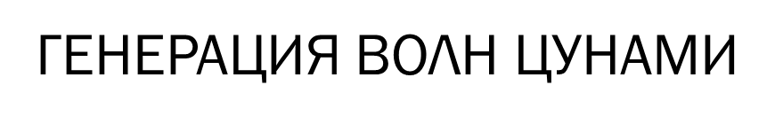
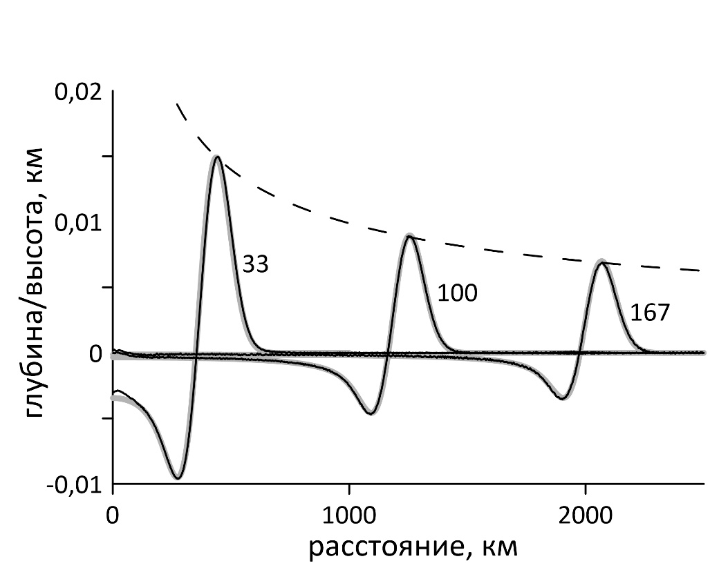
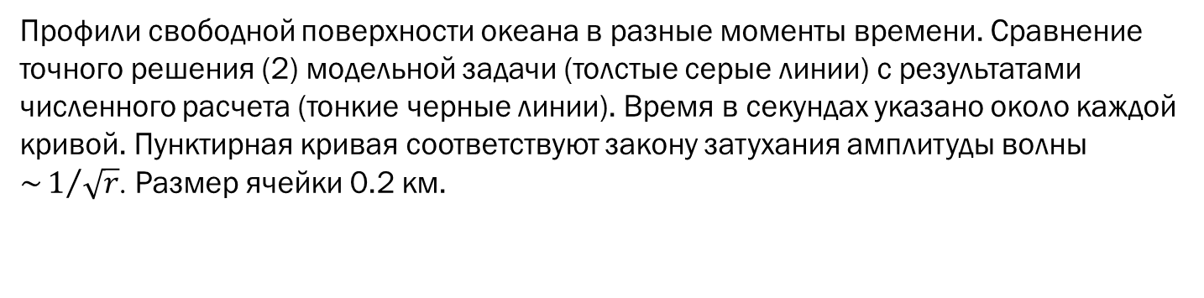
Профили свободной поверхности океана в разные моменты времени. Сравнение точного решения (2) модельной задачи (толстые серые линии) с результатами численного расчета (тонкие черные линии). Время в секундах указано около каждой кривой. Пунктирная кривая соответствуют закону затухания амплитуды волны $\sim 1/{\sqrt{r}}$. Размер ячейки 0.2 км.

Slide 15
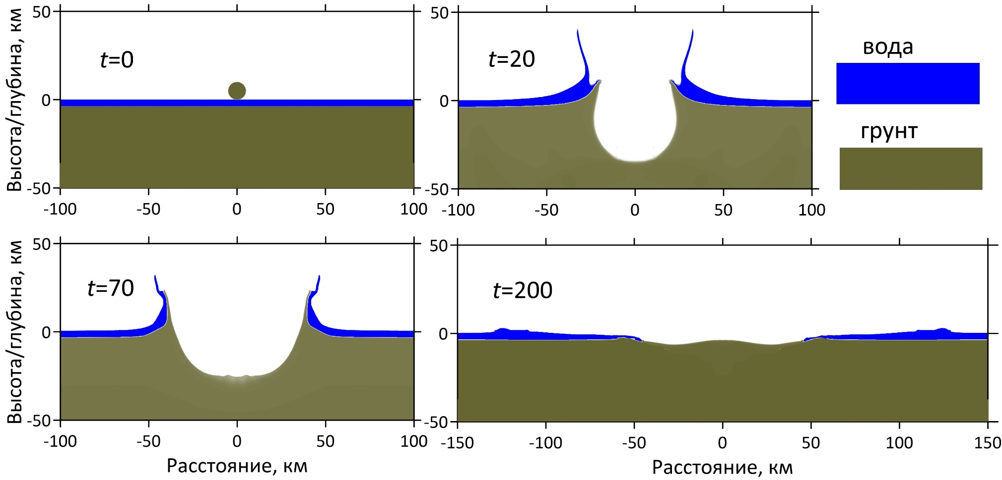
Формирование волны цунами при вертикальном падении десятикилометрового астероида в океан с глубиной 4 км со скоростью 20 км/с. Время t указано в секундах.

Slide 16
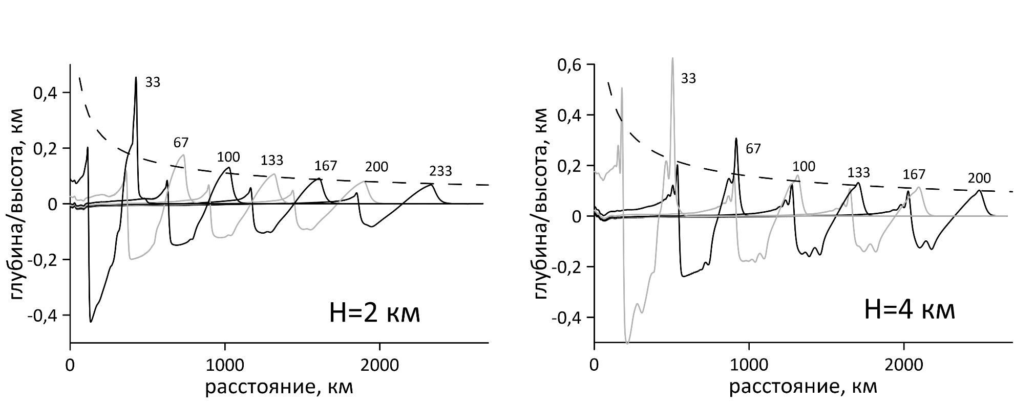
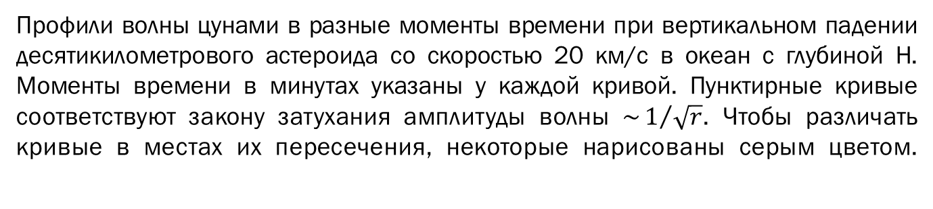
Профили волны цунами в разные моменты времени при вертикальном падении десятикилометрового астероида со скоростью 20 км/с в океан с глубиной Н. Моменты времени в минутах указаны у каждой кривой. Пунктирные кривые соответствуют закону затухания амплитуды волны $\sim 1/{\sqrt{r}}$. Чтобы различать кривые в местах их пересечения, некоторые нарисованы серым цветом.

Slide 17
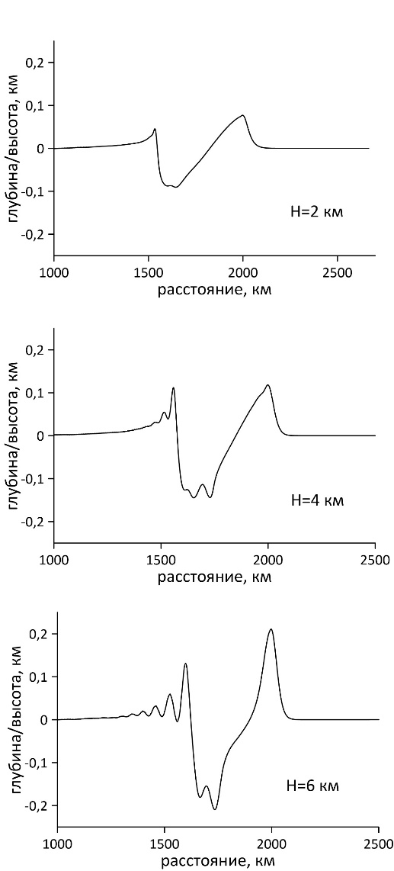
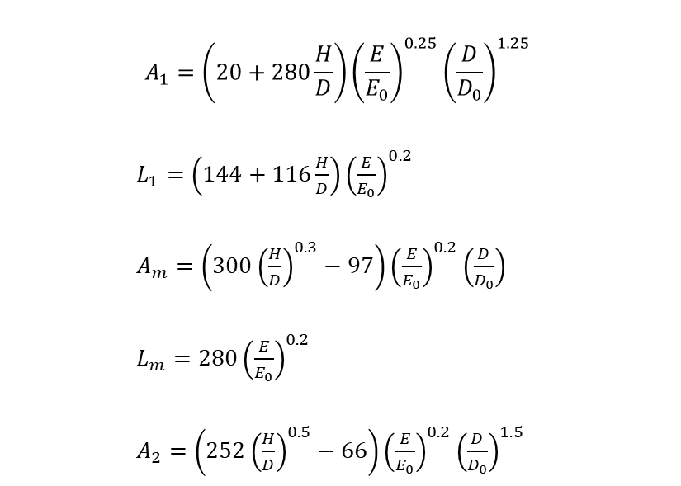
$$A_{1}=\left(20+280\frac{H}{D}\right){\left(\frac{E}{E_{0}}\right)}^{0.25}{\left(\frac{D}{D_{0}}\right)}^{1.25}$$
$L_{1}=\left(144+116\frac{H}{D}\right){\left(\frac{E}{E_{0}}\right)}^{0.2}$
$A_{m}=\left(300{\left(\frac{H}{D}\right)}^{0.3}−97\right){\left(\frac{E}{E_{0}}\right)}^{0.2}\left(\frac{D}{D_{0}}\right)$
$L_{m}=280{\left(\frac{E}{E_{0}}\right)}^{0.2}$
$A_{2}=\left(252{\left(\frac{H}{D}\right)}^{0.5}−66\right){\left(\frac{E}{E_{0}}\right)}^{0.2}{\left(\frac{D}{D_{0}}\right)}^{1.5}$
A₁ – амплитуда первой волны (RW),
L₁ – длина первой волны (положительной фазы),
A_{m} – амплитуда отрицательной фазы первой волны,
L_{m} – длина отрицательной фазы первой волны,
A₂ – амплитуда второй волны (CW)
Профили волны цунами в момент, когда пик RW находится на расстоянии 2000 км от точки удара. Глубина океана H указана на каждом рисунке.
Диаметр астероида 10 км, скорость 20 км/с.

Slide 18
Выводы:
- При падении в океан астероидов размером порядка 10 км на расстояниях 1000-3000 км от точки удара формируются волны цунами длиной более 100 км, похожие на цунами, генерируемые землетрясениями.
- Чем больше глубина океана и размер ударника, тем больше амплитуда волны и дольше длится нелинейная стадия.
- Волна цунами образуется, главным образом, за счет «сгребания» воды конусом выбросов из кратера в грунте. Такой механизм формирования цунами отличается от классического, при землетрясениях, когда генерация волны связана, в основном, с вертикальными смещениями дна океана.
- Полученные формулы могут быть использованы в качестве начальных данных для расчета распространения волн цунами, вызванных ударами, на большие расстояния.

Slide 19
Спасибо
за внимание!

